Slide 1
Государственное профессиональное образовательное учреждение «Беловский политехнический техникум»
Портфолио
Сулимовой Галины Назаровны преподавателя, претендующего на присвоение высшей квалификационной категории

Slide 2
Визитная карточка Раздел1. Достижение обучающимися положительной динамики результатов освоения образовательных программ по итогам мониторингов, проводимых образовательной организацией Раздел2 .Достижение обучающимися положительных результатов освоения образовательных программ по итогам мониторинга системы образования, проводимого в порядке, установленном постановлением Правительства Российской Федерации от 5 августа 2013 г. №662
Содержание

Slide 3
Содержание
Раздел 3. Выявление и развитие способностей обучающихся к научной (интеллектуальной), творческой, физкультурно-спортивной деятельности, а также их участие в олимпиадах, конкурсах, фестивалях, соревнованиях
Раздел 4. Личный вклад в повышение качества образования, совершенствование методов обучения и воспитания, и продуктивное использование новых образовательных технологий, транслирование в педагогических коллективах опыта практических результатов своей профессиональной деятельности, в том числе экспериментальной и инновационной
Раздел 5. Активное участие в работе методических объединений педагогических работников организаций, в разработке программно-методического сопровождения образовательного процесса, профессиональных конкурсах

Slide 4
Визитная карточка
Сулимова Галина Назаровна,
05.10.1948 г рождения.
Занимаемая должность на момент аттестации
преподаватель, 01.09.2011г.
В настоящее время имею первую категорию, срок ее действия до 24 апреля 2019г.
Являюсь преподавателем профессиональных модулей на специальности 21.02.18
« Обогащение полезных ископаемых».
Общий стаж работы 44 года, в должности преподавателя 6лет

Slide 5
Образование
21февраля 1970 г
окончила Киселевский
горный техникум
по специальности
«Обогащение и брикетирование угля».
Присвоена квалификация техника- обогатителя
11июня 1981г окончила Кузбасский политехнический институт по специальности «Экономика и организация горной промышленности»
Присвоена квалификация горного инженера – экономиста.

Slide 6
Образование

Slide 7
Награды

Slide 8
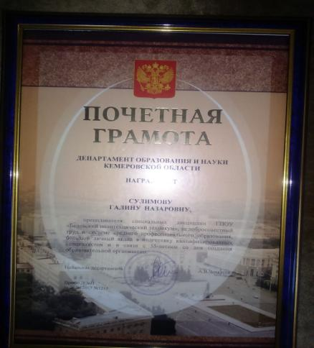
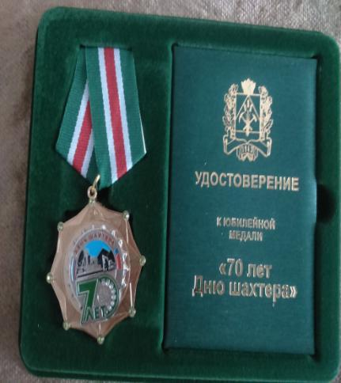
Награды

Slide 9
Раздел 1. Достижение обучающимися положительной динамики результатов освоения образовательных программ по итогам мониторингов, проводимых образовательной организацией

Slide 10
Раздел 1. Достижение обучающимися положительных результатов освоения образовательных программ по итогам мониторинга системы образования, проводимого в порядке, установленном постановлением Правительства Российской Федерации от 5 августа 2013 г. №662

Slide 11
Раздел 1.Результаты мониторинга «Трудоустройство выпускников»

Slide 12
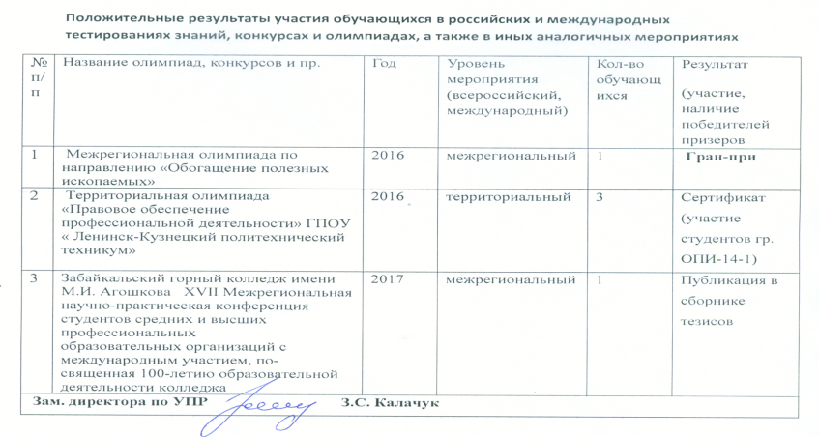
Раздел 1. Положительные результаты участия обучающихся в российских и международных тестированиях знаний, конкурсах и олимпиадах, а также в иных аналогичных мероприятиях

Slide 13
Межрегиональная олимпиада по направлению «Обогащение полезных ископаемых»

Slide 14
Межрегиональная олимпиада по направлению «Обогащение полезных ископаемых»

Slide 15
Территориальная олимпиада «Правовое обеспечение профессиональной деятельности» ГПОУ « Ленинск-Кузнецкий политехнический техникум»

Slide 16
Раздел 1.Выявление и развитие способностей обучающихся к научной (интеллектуальной), творческой, физкультурно-спортивной деятельности, а также их участие в олимпиадах, конкурсах, фестивалях, соревнованиях

Slide 17
Раздел3.Выявление и развитие способностей обучающихся к научной (интеллектуальной), творческой, физкультурно-спортивной деятельности, а также их участие в олимпиадах, конкурсах, фестивалях, соревнованиях

Slide 18
Раздел 4. Личный вклад в повышение качества образования, совершенствование методов обучения и воспитания, и продуктивное использование новых образовательных технологий, транслирование в педагогических коллективах опыта практических результатов своей профессиональной деятельности, в том числе экспериментальной и инновационной.
Применяю современные педагогические технологии:
интерактивную технологию обучения
ИК - технологию

Slide 19
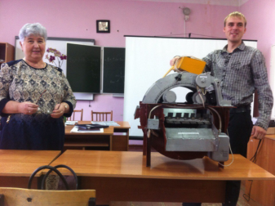
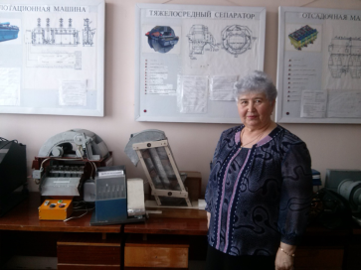
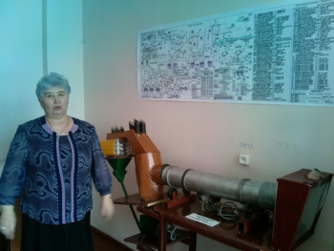
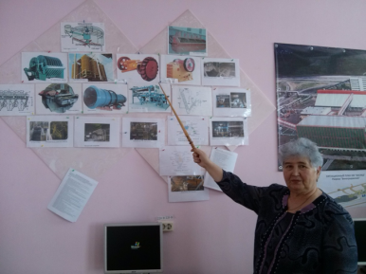

Slide 20
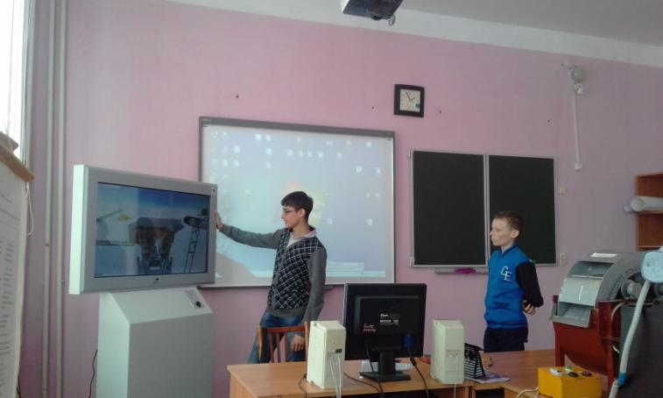

Slide 21
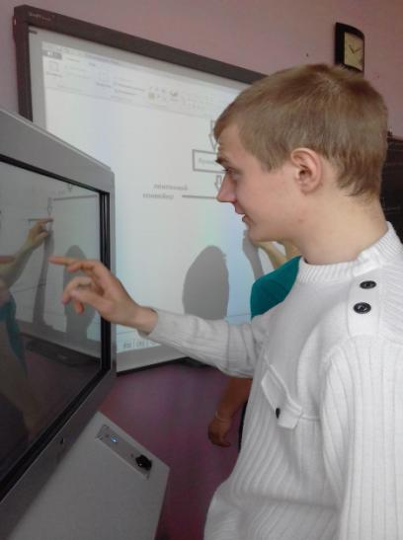
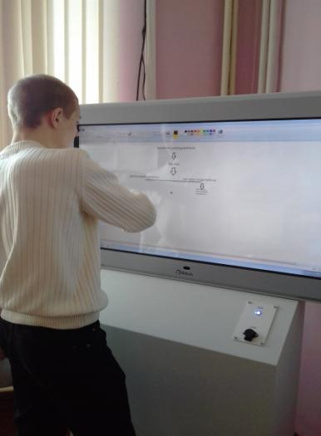

Slide 22
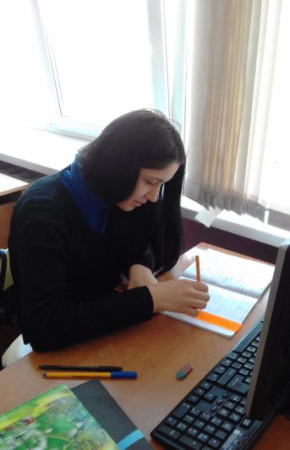
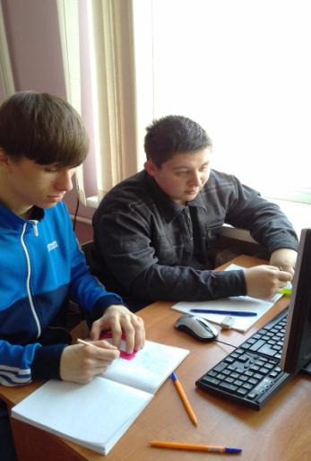

Slide 23
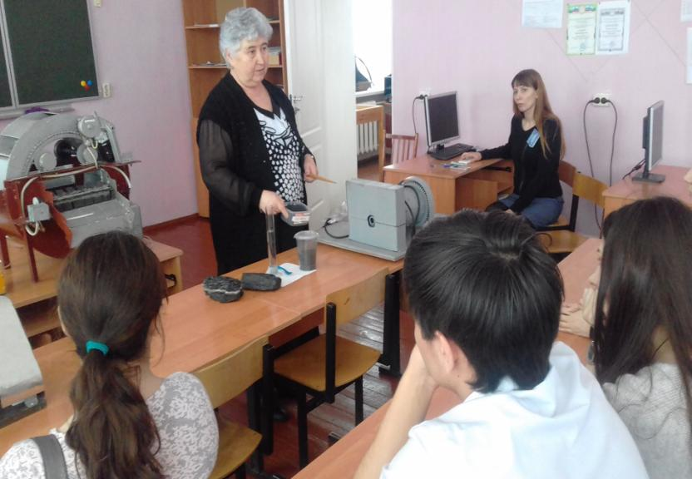

Slide 24
Раздел 4. Личный вклад в повышение качества образования, совершенствование методов обучения и воспитания, и продуктивное использование новых образовательных технологий, транслирование в педагогических коллективах опыта практических результатов своей профессиональной деятельности, в том числе экспериментальной и инновационной.
Создана лаборатория «Технологии обогащения полезных ископаемых, процессов и аппаратов обогатительных фабрик», оснащенная в соответствии с требованиями ФГОС наглядными пособиями, макетами, комплектами заданий для самостоятельной работы студентов, моделями современного обогатительного оборудования.
Совместно со студентами разработаны макеты: Отсадочная машина. Тяжелосредный сепаратор. Флотационная машина. Грохот ГЦЛ. Грохот ГИСЛ-62. Молотковая дробилка. Погрузочный комплекс. Ленточный конвейер. Вагоноопрокидыватель. Фильтр-пресс. Шаровая мельница. Схемы: Схема цепи аппаратов ОФ «Коксовая», ОФ «Бачатская - Энергетическая», ОФ « Спутник», ОФ « Каскад», ОФ « Красный брод», ОФ « Полысаевская», ОФ «Листвяжная», ОФ « Шестаки», ЦОФ «Беловская» и др.
В работе использую обучающую платформу «Обогащение полезных ископаемых»

Slide 25
Раздел 4. Личный вклад в повышение качества образования, совершенствование методов обучения и воспитания, и продуктивное использование новых образовательных технологий, транслирование в педагогических коллективах опыта практических результатов своей профессиональной деятельности, в том числе экспериментальной и инновационной
В кабинете создана также видеотека по технологии обогащения полезных ископаемых на обогатительных фабриках ОФ « Красный брод» и ОФ «Листвяжная».
Налажена связь с обогатительными фабриками и угледобывающими предприятиями региона и города Белова: отдельные темы по междисциплинарным курсам МДК 01.01«Основы обогащения полезных ископаемых», МДК01.02 «Технология обогащения полезных ископаемых», изучаются на предприятиях ОФ «Бачатская – Энергетическая», ОФ «Бачатская – Коксовая», ЦОФ «Беловская.

Slide 26
Транслирование опыта практических результатов своей профессиональной деятельности, в том числе экспериментальной и инновационной, в педагогическом коллективе, на региональном, федеральном, международном уровнях через работу на инновационных (экспериментальных) площадках, руководство проектами, проведение открытых занятий, выступления на мероприятиях различных уровней, публикации в печати, методические, дидактические материалы.
Провела:
7.12.13. Мастер – класс «Защита курсовой работы».
31.10 14.Открытый урок по составлению технологической карты, лекция по МДК 01.01 «Основы обогащения полезных ископаемых».
26.0.15г. Мастер - класс «Методы и приемы защиты отчета по производственной практике».
27.05.15г. приняла участие в конкурсе «Преподаватель года-2015».
18.02.17г. Открытое мероприятие «Встреча студентов специальности 21.02.18 «Обогащение полезных ископаемых с работодателем».
Все отчеты по проведению мероприятий расположены на сайте техникума

Slide 27
Транслирование опыта практических результатов своей профессиональной деятельности Проведение мастер-классов

Slide 28
Технологическая карта открытого урока

Slide 29
Технологическая карта

Slide 30
Технологическая карта открытого урока
Аннотация.
В данной методической разработке рассматривается ключевые этапы, как провести современный урок.
Предлагаемая методическая работа описывает характерные особенности плана урока, указывая на цель, тип занятия, междисциплинарные связи, методы обучения, обеспечения урока, особое внимание уделено на формируемые профессиональные и общие компетенции.
В технологической карте занятий указаны: этапы урока, виды деятельности преподавателя и студента на различных этапах урока.

Slide 31
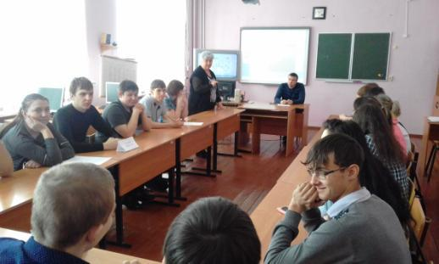
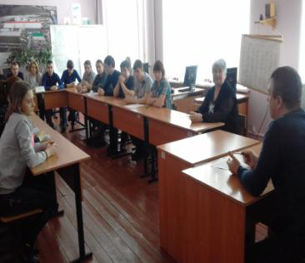

Slide 32
ТЕХНОЛОГИЧЕСКАЯ КАРТА ОТКРЫТОГО МЕРОПИЯТИЯ Встреча студентов обогатителей с работодателем
№ п/п | Этапы занятия | Цель этапа | Время | Содержание деятельности |  | Средства обучения | Формы, методы | Измерители
 |  |  |  | преподавателя | присутствующих
1 | Организационный | Организовать познавательную деятельность присутствующих, целеполагание предстоящей деятельности | 5 | Называет проблему. Сообщает тему. Создает мотивацию на выполнение задания. | Слушают обсуждают | Презентация плана открытого мероприятия. | Монолог Фронтальная Групповая | Презентация
2 | Информационный | Побудить интерес к теме. | 10 | Рассказ преподавателя с использованием технических средств обучения. | Слушают, обсуждают. | Информационный текст. Опорные понятия. Презентация | Групповая | Слайды
3 | Смысловой | Выявить содержание выбранного материала (статьи) Заполнить карточку | 10-20 | Выступление представителя работодателя | Анализируют информацию. Обсуждают, задают вопросы |  | Групповая | Соответствие деятельности плану выполняемого задания
4 | Демонстрационно- Дискуссионный | Побудить интерес к работе с новой информацией. Сформировать преставление, что меня ждет в будущем | 40 | Координирует выступления присутствующих | Выступают присутствующие. Все обсуждают выступления, дополняют | Слайды, презентации | Фронтальная | Вопросы Дополнения Ответы
5 | Рефлексивный | Уметь анализировать и оценивать новизну и полноту приобретенного знания | 5 | Проверяет степень овладения новой информацией. Организует подведение итогов. | Участвуют в подведении итогов. Оценивают степень овладения новой информацией. |  | Индивидуальная Групповая Фронтальная

Slide 33
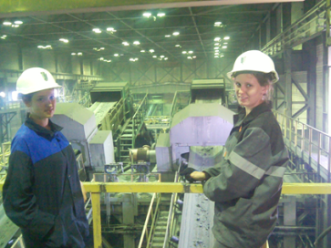
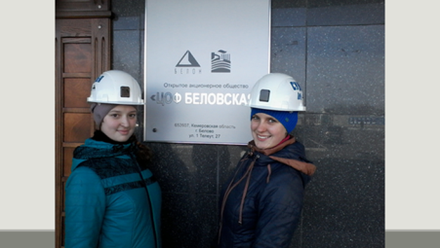
Методы и приемы защиты отчета по производственной практике. Мастер-класс

Slide 34
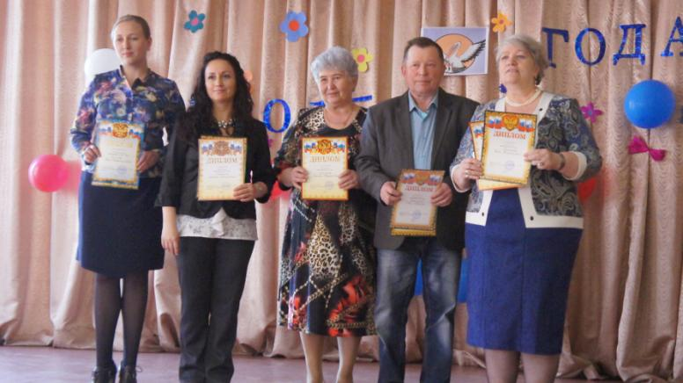
Конкурс «Преподаватель года-2015».

Slide 35
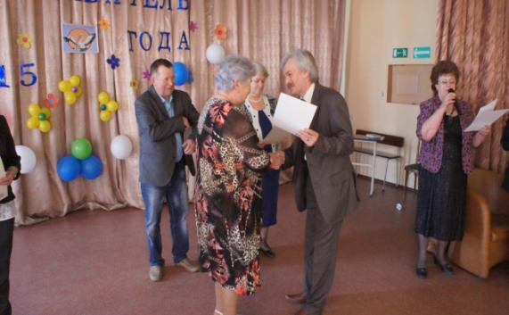
Конкурс «Преподаватель года-2015».

Slide 36
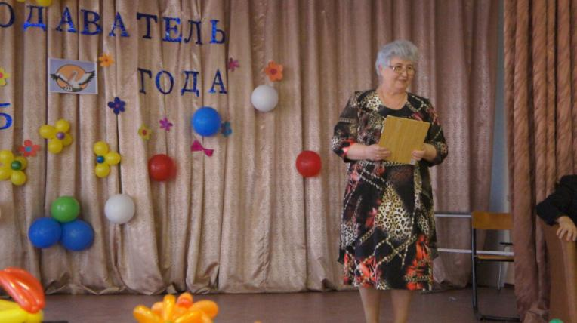
Конкурс «Преподаватель года-2015».

Slide 37
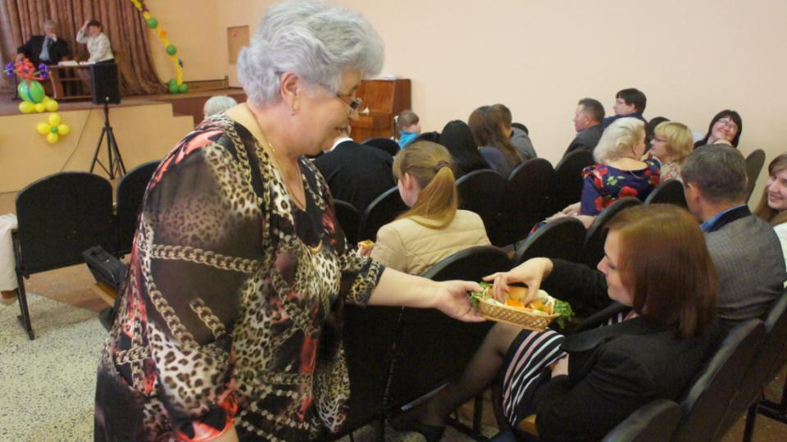

Slide 38
Активное участие в работе методических объединений педагогических работников организаций, в разработке программно-методического сопровождения образовательного процесса, профессиональных конкурсах
Приняла участие:
1.В областном методическом совещании преподавателей дисциплины «Горное дело» в ГКПОУ КГТТ 13 октября 2015 г.
2. В областном методическом совещании преподавателей по направлению «Обогащение полезных ископаемых» в ГКПОУ КГТТ 21сентября 2016г.

Slide 39
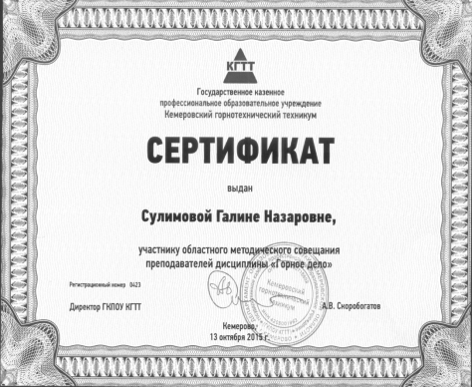
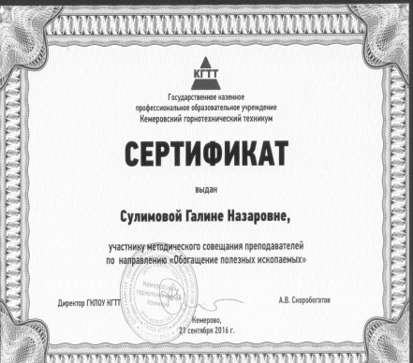

Slide 40
Совершенствование и обновление учебно-методического комплекса
Разработано методическое обеспечение и рабочие программы, методические указания по выполнению практических работ, курсового проекта и дипломного проекта, методические рекомендации по внеаудиторной самостоятельной работе, по ПМ 01. «Ведение технологических процессов обогащения полезных ископаемых согласно заданным параметрам», по ПМ 02 «Организация безопасных условий труда» в соответствии с программой ФГОС СПО.
Разработала электронные тесты и задания на квалификационные экзамены.
Разработала электронный УМК по профессиональному модулю ПМ01 «Ведение технологических процессов обогащения полезных ископаемых согласно заданным параметрам».

Slide 41
Совершенствование профессиональной квалификации; наличие сертификата об уровне профессиональной компетентности, обеспечивающей качество педагогической деятельности
Прошла повышение квалификации с 17 октября 2016г по 11 ноября 2016 в Государственном образовательном учреждении Кузбасский региональный институт развития профессионального образования по программе «Психолого-педагогические основы профессиональной деятельности» в объеме 72 часа. Выполнила итоговую работу по теме «Оценивание сформированности общих и профессиональных компетенций обучающихся при выполнении лабораторных работ по профессиональному модулю».
Прошла профессиональную переподготовку в ФГБОУ В.О «Пензенский государственный технологический университет» по программе «Педагог профессионального обучения, профессионального образования и дополнительного образования» в объеме 506 часов. Решением от 15.11.2016г протокол №1343 выдан диплом о профессиональной переподготовке 582404477929.
Имею сертификат, выданный Департаментом образования и науки Кемеровской области от 19.05.2017 г. о высоком уровне профессиональной компетентности, обеспечивающий качества педагогической деятельность №897.

Slide 42
Повышение квалификации

Slide 43
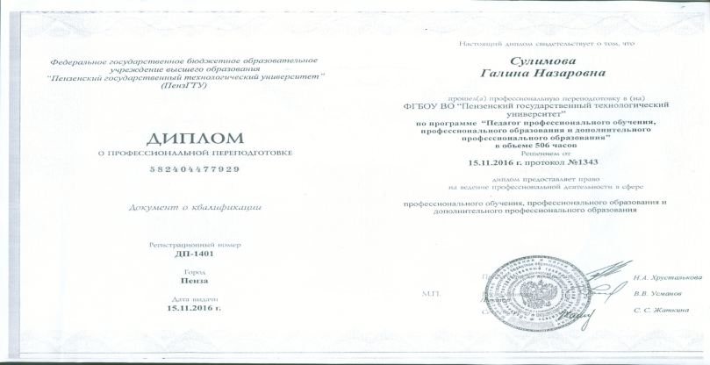
Повышение квалификации

Slide 44
Добровольная сертификация

